Slide 1

Александр Сергеевич Пушкин
Евгений
Онегин

Slide 2
Cодержание
Aвтор
Произведениe

Slide 3
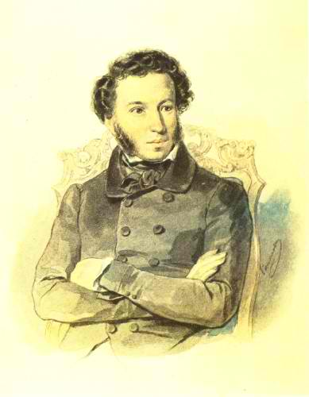
Александр Сергеевич Пушкин
родился 26 мая 1799 года в Москве
поэт, драматург, прозаик, критик и журналист, создатель русского литературного языка

Slide 4
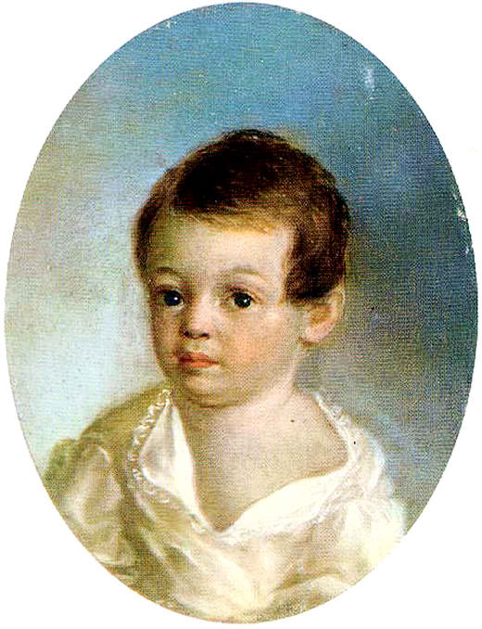
Детство Пушкина
Прадед Александра Сергеевича – Абрам Петрович Ганнибал – был «воспитанником» и слугой Петра I.
Отец - в молодости состоял на военной службе
Мать - вела дела и воспитывала детей
любовь к родному языку Пушкину привила его бабушка

Slide 5
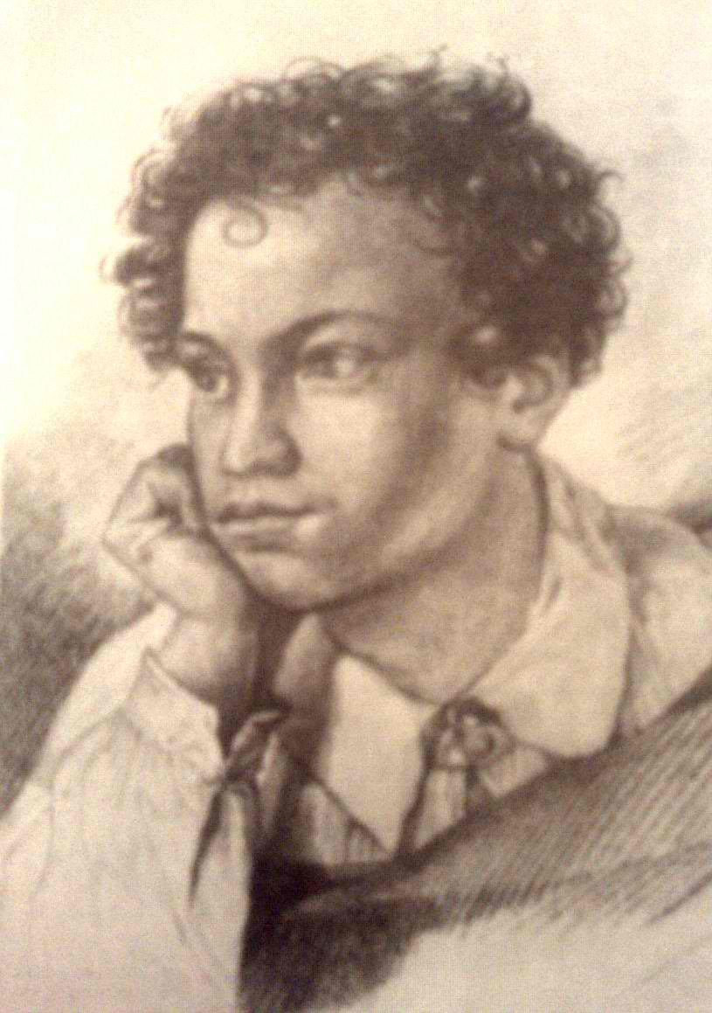
Юность Пушкина
В 1811 году поступил в Царскосельский лицей – где поевилься его поэтический талант
В 1814 году в московском журнале «Вестник Европы» - опубликовано его первое стихотворение «К другу стихотворцу» - Пушкин вступает в литературное общество «Арзамас»
его поэтический талант высоко оценивается Державиным, Жуковским, Батюшковым.
9 июня 1817 года - выпуск первых учеников Царскосельского лицея.

Slide 6
Молодость Пушкина
определен на службу в Коллегию иностранных дел
«Арзамаса» и «Зеленая лампа».
В 1820 году выходит поэма «Руслан и Людмила»
В 1830 году-знакомиться с Наталии Николаевне Гончаровой- согласие на брак

Slide 7
Произведения
Поэмы:
Руслан и Людмила, Цыганы, Кавказский пленник, Евгений Онегин
Романы и повести:
Капитанская дочка, Пиковая дама
Драматические произведения:
Борис Годунов, Русалка, Скупой рыцарь
Сказки:
Жених, Сказка о золотом петушке, Сказка о рыбаке и рыбке

Slide 8
Евгений
Онегин

Slide 9
Oбстоятельства возникновение произведения
написан через: 7 лет, 4 месяца, 17 дней
(1823-1830)
1831 – письмо Oнегина Tатяне
повлиял литературу в других странах
После издания:
любители X противники

Slide 10
Главная тема
роман в стихах
русское общевство в 19. веке
Любовь, лишний человек
сцена где Онегин застрелил Ленского основана на его жизни

Slide 11
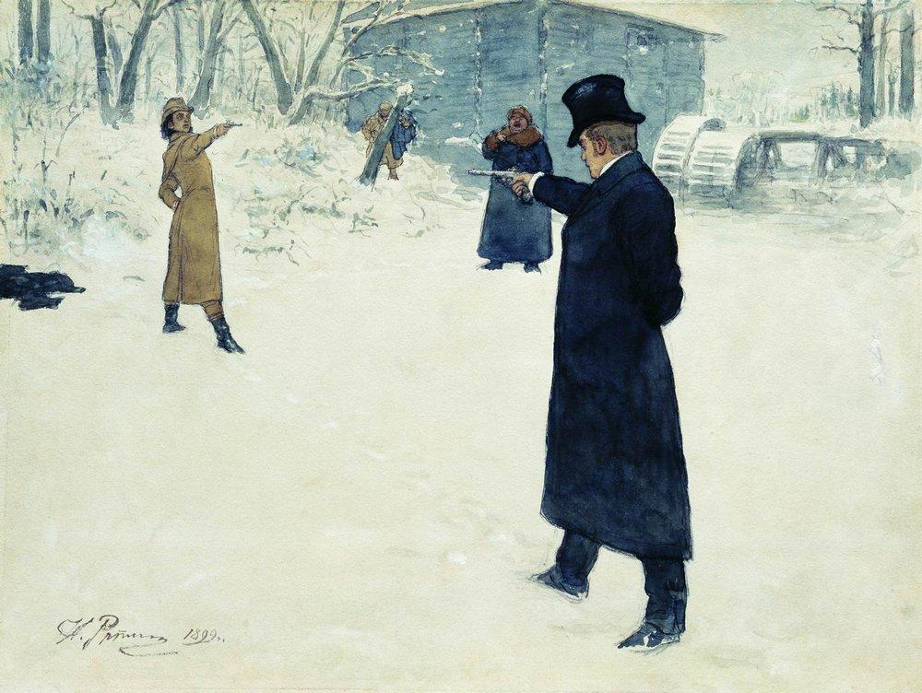
Дуэль Онегина и Ленского

Slide 12
Главные персонажи
Евгений Онегин
Владимир Ленский
лишний человек
высокомерный
типические качества романтического героя (свобода, бурный, разочарование)
он развиваеться к лучшему
мирный, непробивной
противоположность Онегина

Slide 13
Главные персонажи
Татьяна Ларина
Ольга Ларина
нежная, милая, наивная, стеснительная
интроверт
развивается: зрелая женщина
её сестра
экстраверт
Oбщественная
любит прожигать жизнь
Противоположность Татьяны

Slide 14
Композиция
8 глав
зеркальная композиция - контрасты
(Онегин Х Ленский, Татяна Х Олга, город Х деревня)
Рассказчик – автор
литературное направление –
роматизм, реализм

Slide 15
Язык и стиль
онěгинская строфа - 14 стихов которые состоят из 8 или 9 слогов
Повествование от третьего лица
подчёркивал родной язык
французские выражения
прямая речь
риторические вопросы
Диалоги, монологи
Анафора

Slide 16
Письмо Татьяны к Онегину
Я к вам пишу - чего же боле?
Что я могу еще сказать?
Теперь, я знаю, в вашей воле
Меня презреньем наказать.
Но вы, к моей несчастной доле
Хоть каплю жалости храня,
Вы не оставите меня.
Сначала я молчать хотела;
Поверьте: моего стыда
Вы не узнали б никогда,
Когда б надежду я имела
Хоть редко, хоть в неделю раз
В деревне нашей видеть вас,
Чтоб только слышать ваши речи,
Вам слово молвить, и потом
Все думать, думать об одном
И день и ночь до новой встречи.
Но, говорят, вы нелюдим;
В глуши, в деревне все вам скучно,
А мы... ничем мы не блестим,
Хоть рады вам и рады простодушно.
Зачем вы посетили нас?
В глуши забытого селенья
Я никогда не знала б вас,
Не знала б горького мученья.
Души неопытной волненья
Смирив со временем (как знать?),
По сердцу я нашла бы друга,
Была бы верная супруга
И добродетельная мать.

Slide 17
Рецурсы
http://ctenari.blog.cz/1201/eugen-onegin-alexandr-sergejevic-puskin
http://ru.wikipedia.org/wiki/%D0%95%D0%B2%D0%B3%D0%B5%D0%BD%D0%B8%D0%B9_%D0%9E%D0%BD%D0%B5%D0%B3%D0%B8%D0%BD
http://pushkin.niv.ru/pushkin/bio/biografiya.htm

